Slide 1
5-дәріс. Стресті жеңуге арналған психологиялық бағдарламалар
Жоспары:
Ресурстарды сақтау моделі (Hobfoll, 1986, 1988).
Әрекет теориясы К. Решке мен Г. Шредердің стресс моделі ретінде (2010).
Б. Макьюннің аллостикалық жүктеме моделі (2003).

Slide 2
Ресурстарды сақтау моделі (Hobfoll, 1986, 1988).

Slide 3
Ресурстарды сақтау теориясы бойынша - стресс адам ресурстарды жоғалтқан кезде пайда болады. Осыған орай С. Хобфолл ресурстарды төрт санатқа бөле отырып, ресурстарды сақтау моделін жасаған.
Ресурстардың санаттары:
объективті ресурстар;
әлеуметтік ресурстар;
жеке ресурстар;
энергетикалық ресурстар

Slide 4
Ресурстарды сақтау моделінде С. Хобфолл келесі негізгі постулаттарды ұстанады:
1. Ресурстардың жоғалуы стресстің негізгі себебі болып табылады.
2. Ресурстар басқа ресурстарды сатып алуға және оларды сақтауға қызмет етеді. Өзін - өзі бағалау-маңызды ресурстардың бірі (ресурстарды сатып алу негізі).
3. Стресстік жағдайлардан кейін адамдар одан әрі стресстен (ресурстардың жоғалуы) күресу үшін ресурстардың аз арсеналына ие.
Адам әрқашан өз ресурстарын сақтауға, құруға және қорғауға тырысады, оларды сатып алуға және сақтауға өмірлік маңызды оқиғалар мен күнделікті, кішігірім стресстер әсер етеді.

Slide 5
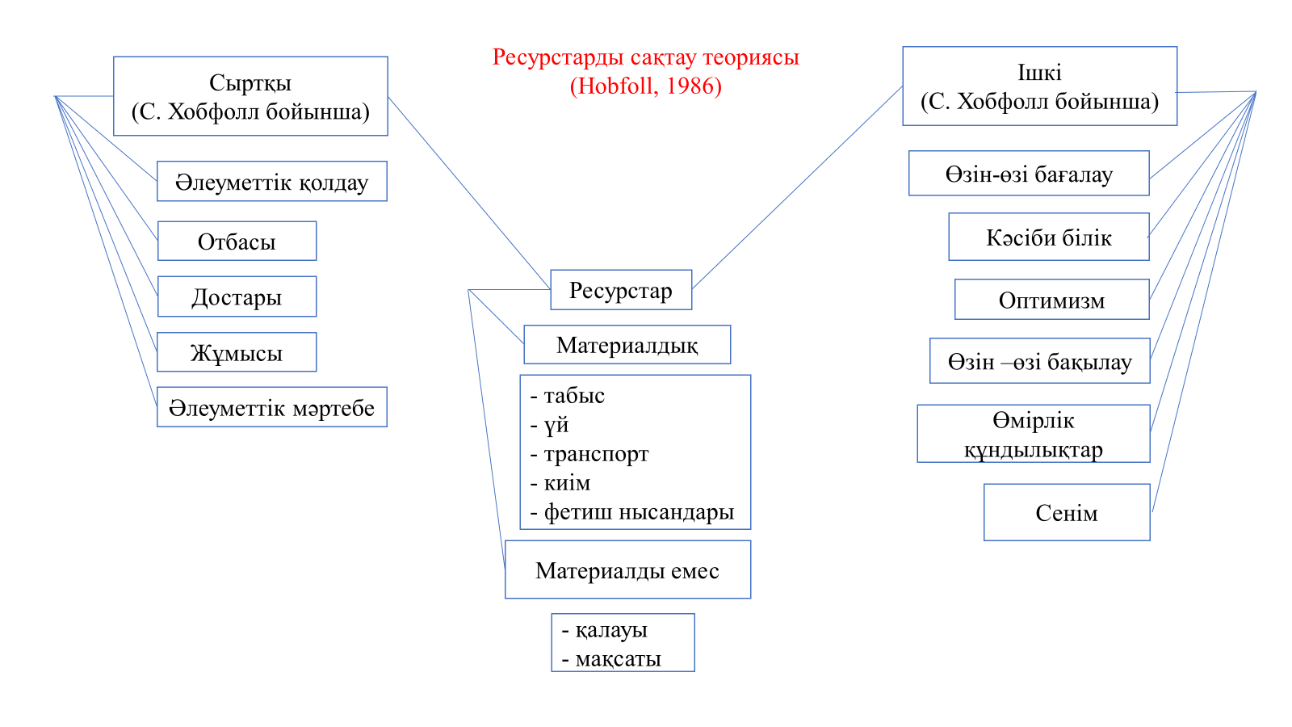

Slide 6
Әрекет теориясы К. Решке мен Г. Шредердің стресс моделі ретінде (2010).

Slide 7
Әрекет теориясы К. Решке мен Г. Шредердің стресс моделі ретінде (2010).
К. Решке мен Г. Шредер сонымен қатар қоршаған орта мен адам арасында пайда болатын стрессті басқарудың теориялық тәсілдеріне, адамның мінез-құлқын реттеудің екі негізгі аспектісінің моделінде стрессті жеңудің бастапқы нүктесі ретінде сілтеме жасайды

Slide 8
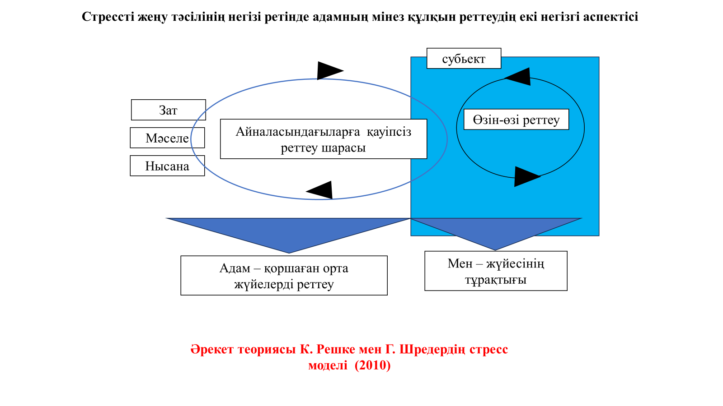

Slide 9
Стрессті басқарудың тиімділігі жағдайдың және адамның сипаттамаларына байланысты, мысалы: жағдайды бақылау, басым мотивация немесе жағдайды бақылауда сенімділік.
Модельде қоршаған әлем мен адам тарапынан стрессті жеңу тәсілдері арасындағы тепе-теңдік сезімі үлкен мәнге ие, өйткені ол адамға кейінгі бейімделуге көмектеседі. (Reschke & Schroder, 2010).

Slide 10
Брюс С. Макьюэн аллостикалық жүктеме моделі (2003)

Slide 11
Адамның миы өте күрделі механизм. Мидың жұмбақ құбылыстарын зерттеуді жалғастыруда. Ғылыми зерттеулер мидың үш қабатын ажыратады:
Жоғарғы қабат – примат қабаты – логикаға жауап береді;
Ортаңғы қабат – эмоцияларға жауап береді;
Төменгі қабат – қауіпсіздікке жауап береді;

Slide 12
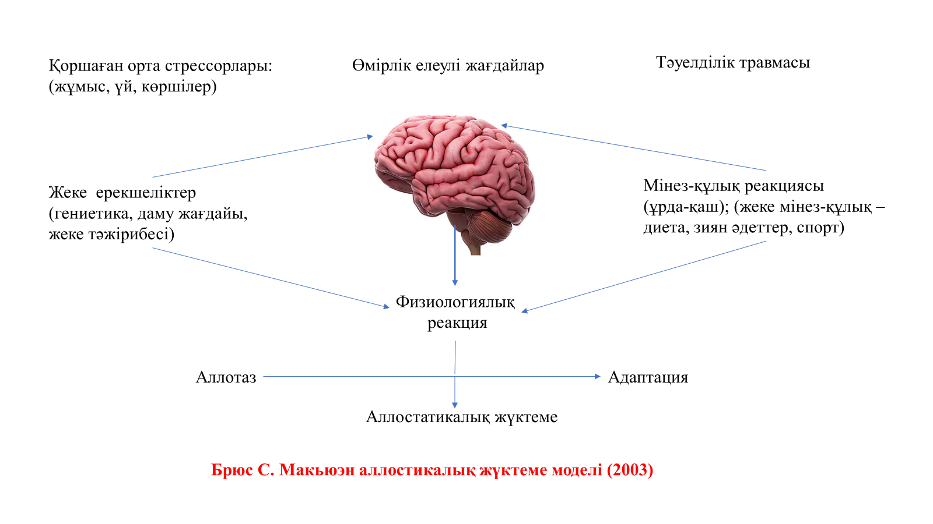

Slide 13
Стресс зерттеулерінің қазіргі жағдайына негізделген психобиологиялық стресс моделін американдық нейробиолог Брюс С. Макьюэн жасаған.
«Стресстің соңы, біз білеміз» (2003) кітабында ол келесі парадоксты сипаттайды: белгілі бір жағдайларда стресс реакциялар бізді қорғайды және денсаулығымызды сақтау үшін қажет, бірақ бізге зиян келтіріп, басқа жағдайларда ауруға әкелуі мүмкін.

Slide 14
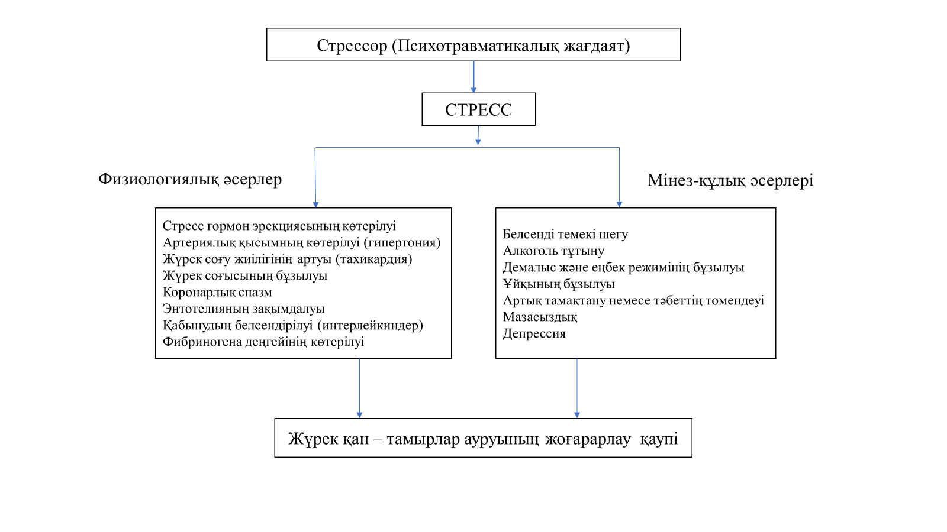

Slide 15
Кішігірім эксперимент жасаңыз:
Сіздің тәжірибеңіздегі кез-келген стресстік жағдайды және бұрын болған нәтижені сипаттаңыз;
Жағдайды Лазарус циклі бойынша кезеңдерге бөліңіз;
Кедергілерді қалыптастырыңыз: осы кезеңдердің әрқайсысында көзқарасыңызды/мінез-құлқыңызды қалай өзгертесіз?
Сол бір жағдайатқа әртүрлі реакциялардың нәтижесінде сіз не аласыз?

Slide 16
Стресс моделін толығырақ қарастырыңыз:
Жаңа ыңғайсыз (дискомфортты) (немесе ықтималды ыңғайсыз) жағдайға тап боласыз;
Жағдайды қауіпті деп қабылдайсыз;
Эмоционалды реакцияңызды көрсетіңіз;
Физиологиялық реакцияңызды көрсетіңіз;
Салдарға (нәтижеге) ие боласыз;

Slide 17
Дәріс бойынша тексеру сұрақтары бойынша сіз өз біліміңізді тексеріп, бекіте аласыз:
1. Тұлғаның өзіндік реттелуін қалай түсінеміз
4. Психикалық өзіндік анықталуды түсіндіріңіз
5.Стресті өлшейтін қандай психологиялық тәсілдерді білесіз?
6. Стресс-менеджмент және өзін реттеу психологиясының қандай негізгі мәселелері бар?
7. Стресс, түрлері және фазаларына сипаттама беріңіз
8. Стресс-менеджменттің техникалары
9. Өзіндік реттелудің деңгейлері
10. Өзіндік реттелудің түрлері
11. Г.Сельенің генерализацияланған стресстік жағдай синдромының моделінің мазмұны
12. Р. Лазарустың копинг-тестімен танысып, сұрақтарына жауап беру

Slide 18
НАЗАР ҚОЙЫП ТЫҢДАҒАНДАРЫҢЫЗҒА РАХМЕТ!

